Slide 1
ΈΛΛΗΝΕΣ ΤΟΥ ΠΟΝΤΟΥ
Η ιστορία του Ελληνισμού στον Πόντο έχει ως επίσημη αφετηρία την ίδρυση της Σινώπης στα βόρεια παράλια της Μ. Ασίας από Ίωνες ναυτικούς περίπου το 800 π.Χ

Slide 2
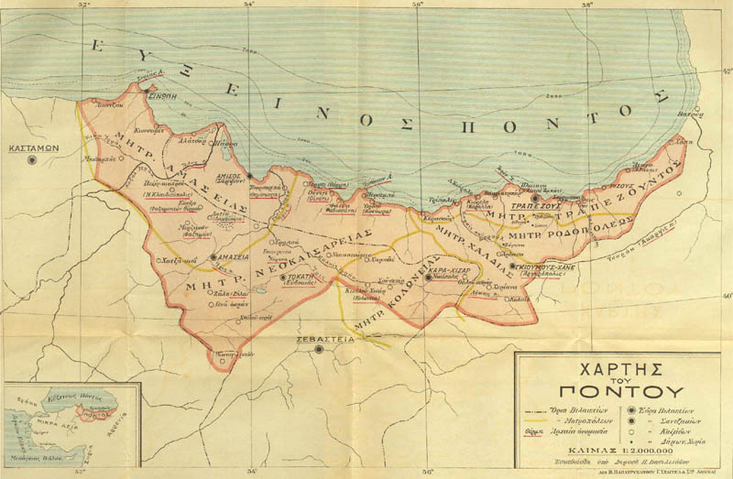

Slide 3
Το διάστημα μετά από την οθωμανική κατάκτηση (κυρίως ο 18ος και ο 19ος αιώνας) χαρακτηρίζεται από μεταναστευτικά ρεύματα στη νότια Ρωσία και στον Καύκασο, όπου δημιουργούνται μεγάλες ποντιακές κοινότητες.

Slide 4
Πιο συγκεκριμενα:

Slide 5
Πληθυσμοσ Ποντιων 1914:
700.000
Αριθμός δολοφονηθέντων Ποντίων περιόδου 1914-1922 ανέρχεται στον αριθμό των 303.238
182.000 κατέφυγαν με κάθε δυνατό τρόπο στην Ελλάδα και Ρωσία

Slide 6
Οι Τουρκοι Λυγιαζαν τον ποντιακΟ πληθυσμΟ με τουΣ εξησ τροπουσ:
• τάγματα εργασίας
• απαγόρευση εργασίας
• απαγωγές πολιτών
• μαζικές μετακινήσεις πληθυσμού και
• διώξεις κατά των Ελλήνων του Καυκάσου

Slide 7
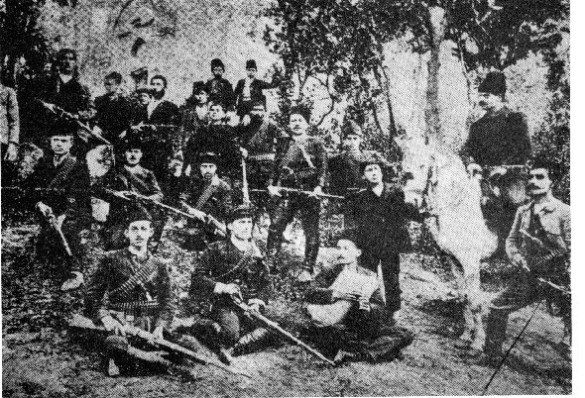
Ωσ τροπο αντιμετωπισησ στην σκληροτητα των τουρκων οι ποντιοι δημιουργησαν το ανταρτικο του ποντου.

Slide 8
1923
Συνθήκη της Λωζάνης
Ως σύνορο μεταξύ Τουρκίας και Ελλάδας ο ποταμός Έβρος και η συρρίκνωση του έθνους μέσα στα όρια του κράτους επισημοποιήθηκε µε τη σύμβαση περί ανταλλαγής πληθυσμών

Slide 9
1924
Άλλοι 50.000 Πόντιοι νεκροί συμπεραλαμβανομένοι και τα γυναικόπαιδα
1937-1939
Κατά τις σταλινικές διώξεις 20.000 Έλληνες διώχνονται από την Σοβιετική Ένωση

Slide 10
1965
Άλλοι 13.500 κατευθύνθηκαν προς την Ελλάδα
1988
Το προσφυγικό ζήτημα επιδεινώνεται με τις σοβιετικές αρχές να ανοίγουν τα σύνορα. Νέο κύμα προσφύγων προς την Ελλάδα το οποίο διέρχεται στους 180.000 Έλληνες

